Slide 1
филиал МБДОУ – детского сада комбинированного вида «Надежда» детский сад №339 620098, г. Екатеринбург, ул. Ломоносова, 136, т. 8(343)330-40-52, dou-339@yandex.ru
Музей
боевой и трудовой славы
Толмачева Татьяна Викторовна,
воспитатель

Slide 2
Рабочая программа «Музей боевой и трудовой славы»
Музей Боевой и трудовой славы филиала Муниципального бюджетного дошкольного образовательного учреждения – детского сада комбинированного вида «Надежда» детского сада №339 является тематическим систематизированным собранием экспонатов участников Великой Отечественной войны, историей ОАО «Машиностроительного завода имени М.И. Калинина», который является основателем МБДОУ № 339.
В основе поисковой и собирательной деятельности музея лежит нравственно-патриотическое воспитание. Тематика музея тесно связана с историей ВОВ, историей ОАО «Машиностроительного завода имени М.И. Калинина», детского сада № 339.
Музей создан под руководством педагогов, сотрудников и при участии родителей вос­питанников, посещающих МБДОУ №339.
Куратором является Молодцов Владимир Ильич, председатель Совета ветеранов Орджоникидзевского района.

Slide 3
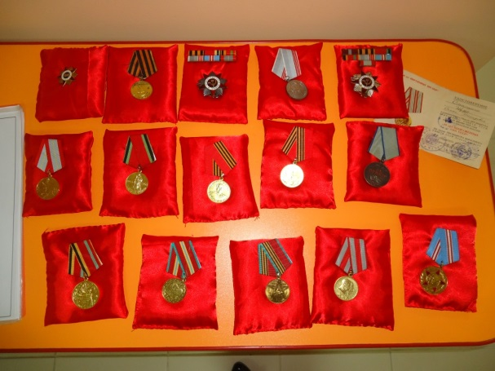
Цель и задачи
Целью данной программы является создание условий для развития музейного движения в образовательном пространстве.
Целью создания и деятельности музея является содействие развитию навыков исследовательской работы дошкольников, поддержке творческих способностей детей, формированию интереса к отечественной культуре и уважительного отношения к нравственным ценностям прошлых поколений. Музей должен стать не просто особой комнатой, но одним из воспитательных центров открытого образовательного пространства.
Задачи:
• Обогатить развивающую предметно-пространственную развивающую среду детского сада;
• Сформировать у дошкольников представления о музее;
• Расширить кругозор дошкольников при помощи экспонатов Музея боевой и трудовой славы;
• Сформировать и укрепить знания детей об историческом прошлом своей родины, родного края, родного города и детского сада;
• Обогатить словарный запас детей в соответствии с возрастными характеристиками, новыми понятиями и историческими данными;
• Пропагандировать работу музея среди родителей воспитанников через совместную с детьми поисковую деятельность;
• Осуществить комплексный подход к нравственно – патриотическому воспитанию дошкольников;
• Воспитывать у детей интерес, уважение к истории, культуре, языку русского народа;
• Способствовать активному вовлечению родителей в совместную деятельность с ребенком в условиях семьи и детского сада.

Slide 4
Работа музея
Учредителем музея является детский сад № 339. Учредительным документом музея является распоряжение о его организации, издаваемое заведующим.
Деятельность музея регламентируется Положением о Музее боевой и трудовой славы..
Общее руководство деятельностью музея осуществляет заведующий МБДОУ №339 Курапова Татьяна Владимировна.
Непосредственное руководство практической деятельностью музея осуществляет педагог-руководитель, назначенный распоряжением по детскому саду – Толмачева Татьяна Викторовна.
Текущую работу музея осуществляет актив музея.
Актив музея разрабатывает план работы, организует встречи воспитанников с интересными людьми (по профилю музея), осуществляет подготовку и проведение экскурсий, лекториев, музейных занятий и т. д.
В целях лучшей организации музея в МБДОУ №339 создаются творческие группы, детские объединения, фольклорные кружки.

Slide 5
Социальные функции музея
Музей обладает практически неограниченным потенциалом воспитательного воздействия на умы и души детей . Подвиг защитников страны, жителей нашего города остаются навсегда на страницах истории нашего края, без прошлого нельзя воспитать патриотизм и любовь к своему Отечеству.
Музей даёт возможность детям попробовать свои силы в разных видах деятельности: участие в акциях, исследовательской и общественной деятельности.
В процессе работы в музее дети познают важность коллективной деятельности, учатся дискутировать, руководить своим участком работы, отвечать за свои поступки. Работа в музее позволяет репетировать социальные роли: у ребенка появляется возможность выступать и в роли лидера, и в роли исполнителя.
Возможно дети, занимающиеся военно-историческими изысканиями, станут профессиональными военными, работниками правоохранительных органов и т.п.

Slide 6
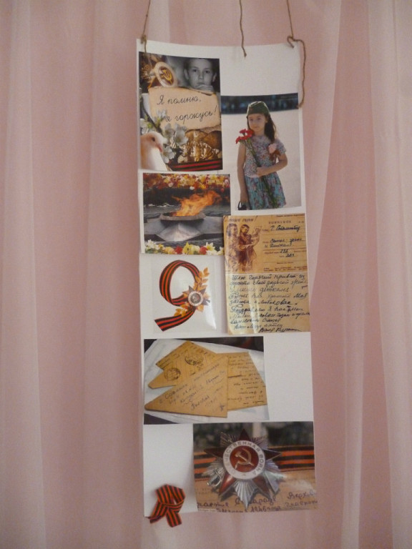
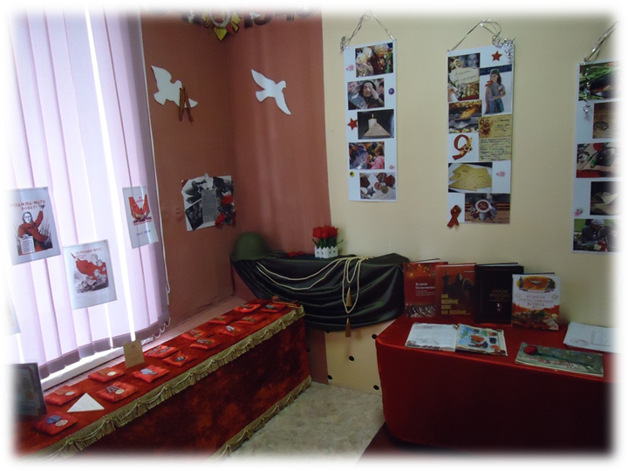
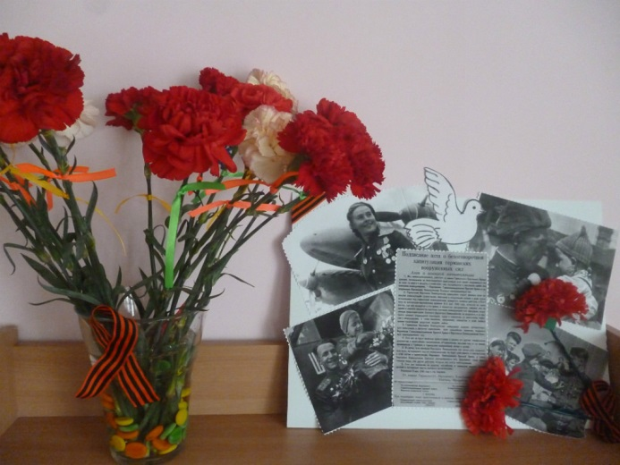
Экспозиция музея
Экспонаты, посвященные
Великой отечественной войне
(ордена и медали, письма, памятные фотографии)

Slide 7
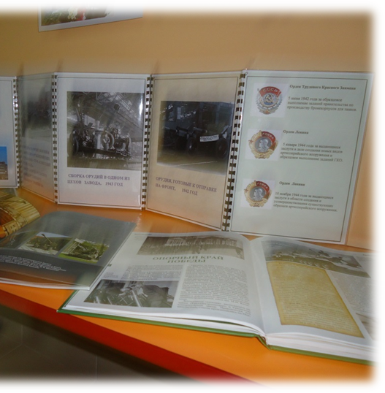
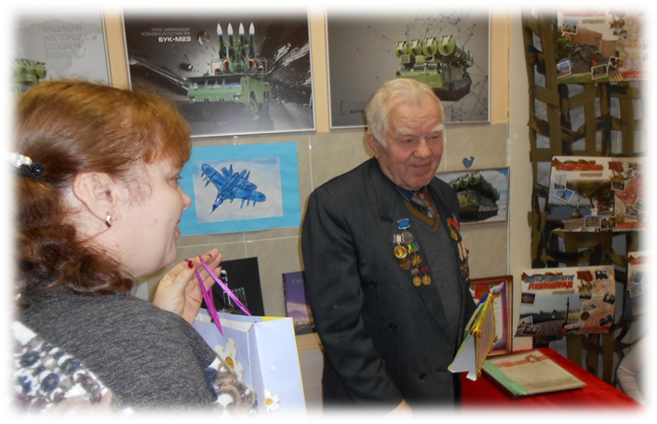
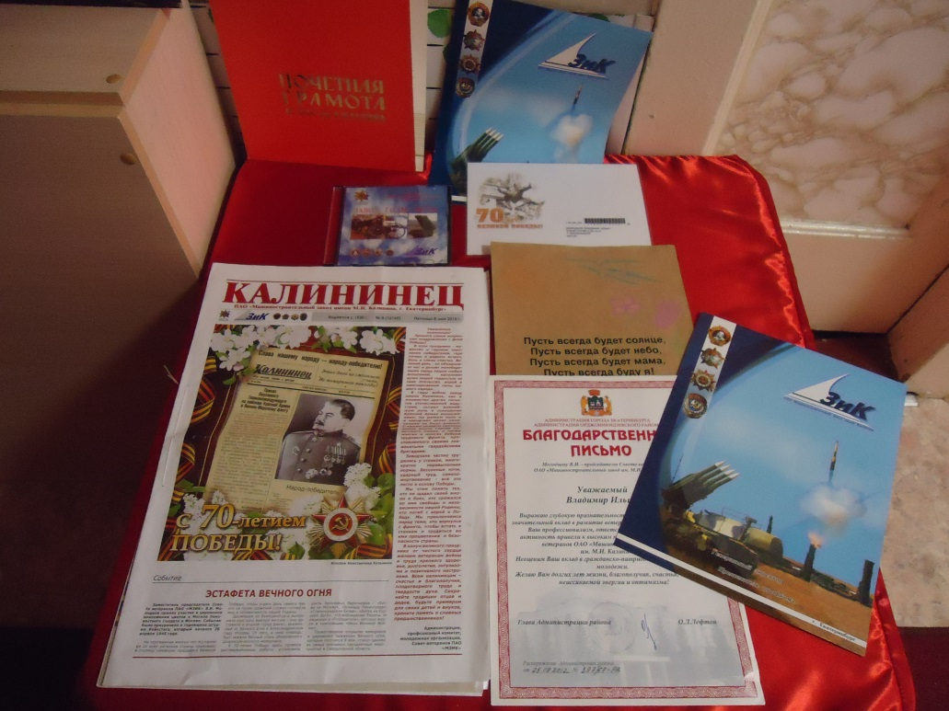
Экспозиция музея
Экспонаты, посвященные
деятельности машиностроительного
завода им. М. Калинина

Slide 8
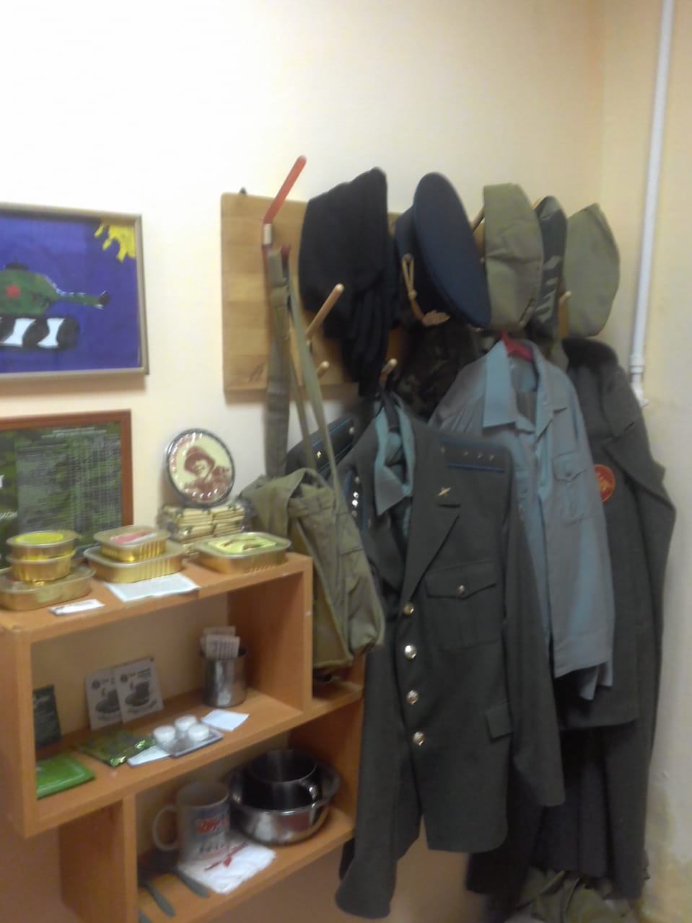
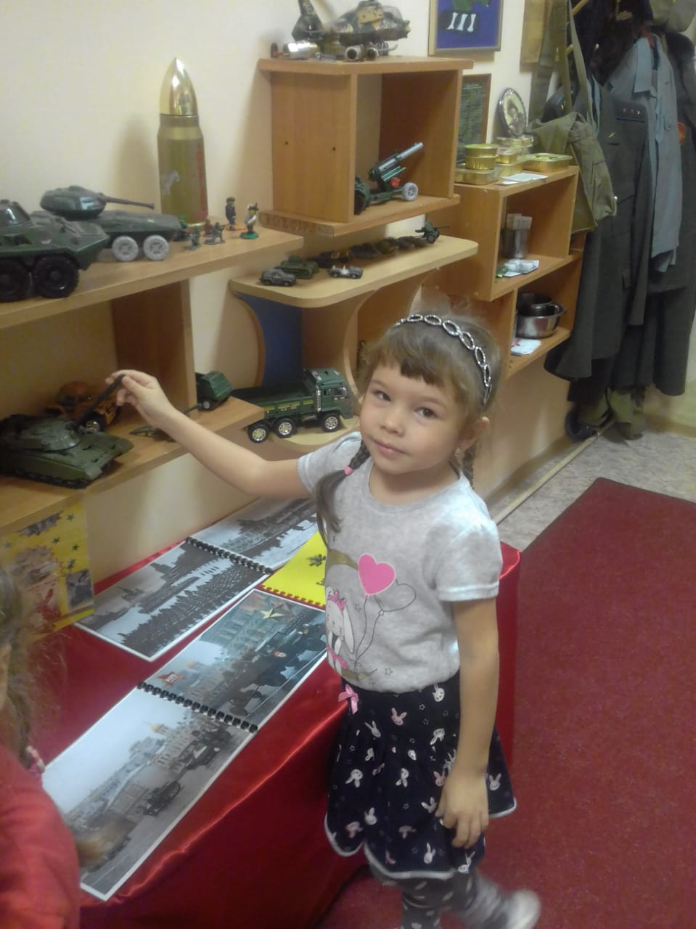
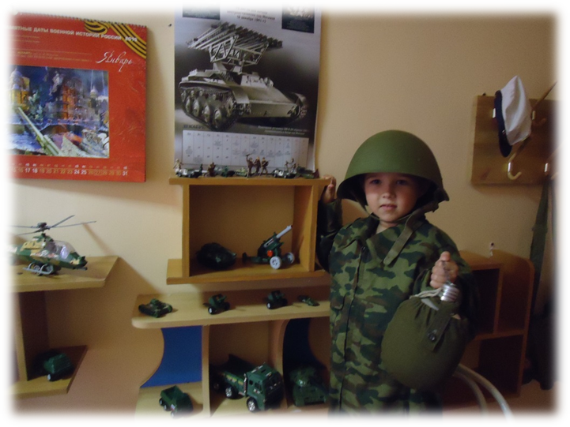
Экспозиция музея
Экспонаты, посвященные
Российской армии

Slide 9
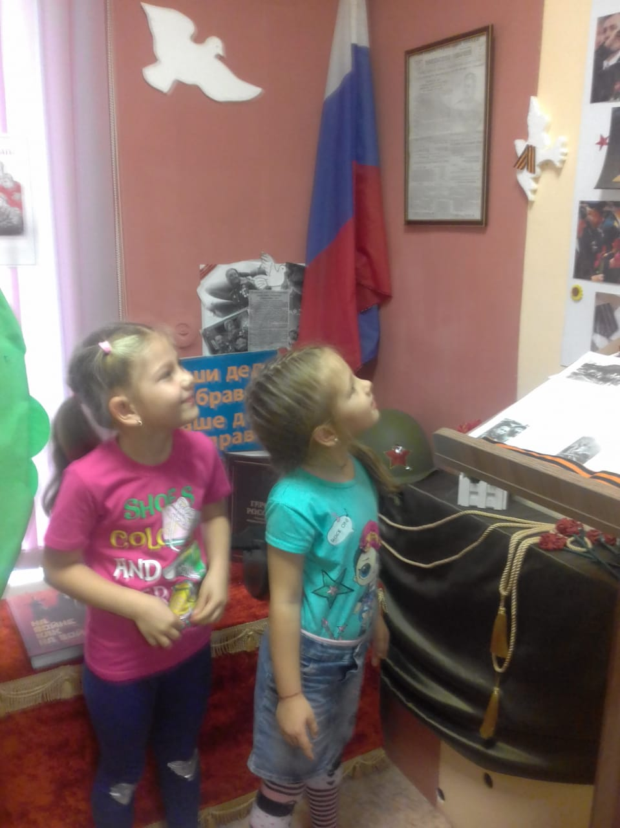
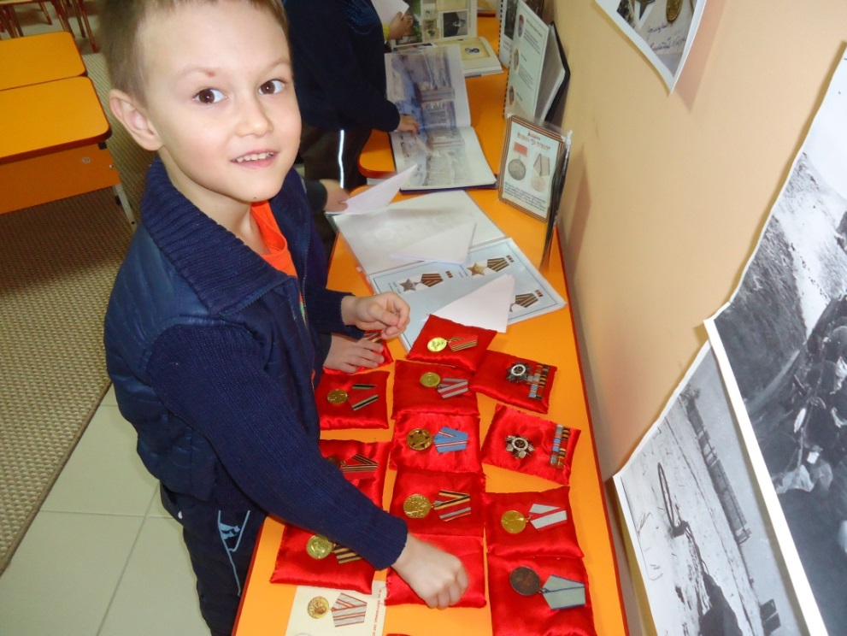
Формы работы в музее
Экскурсии
В музее Выездные

Slide 10
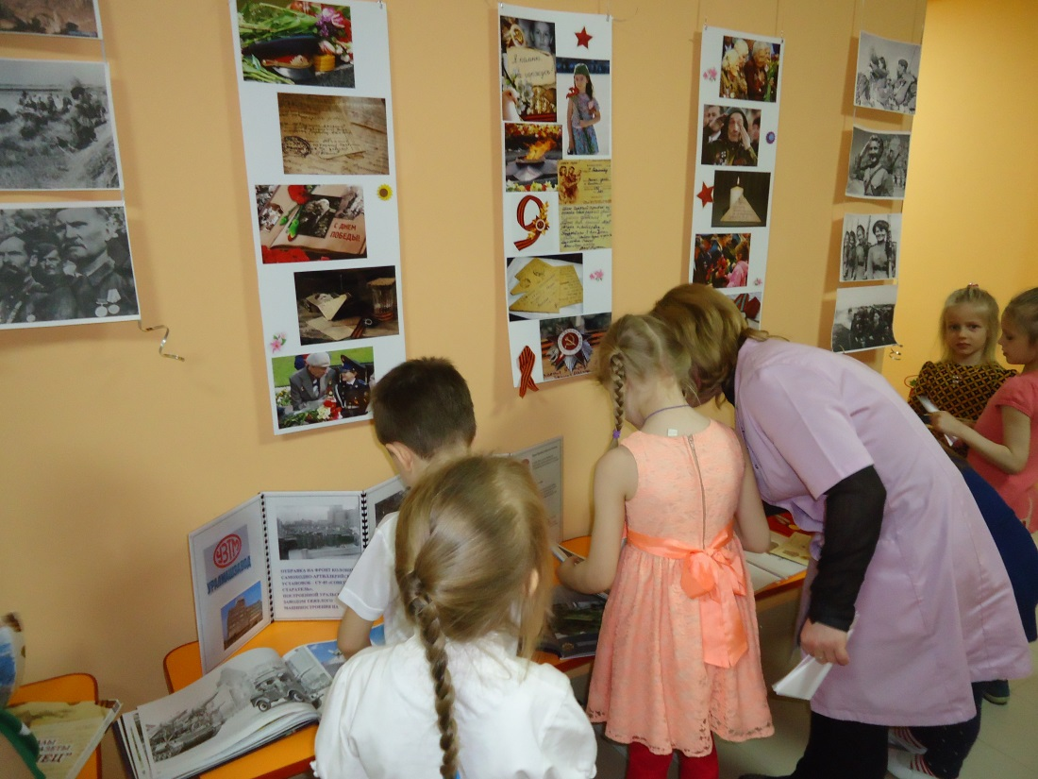
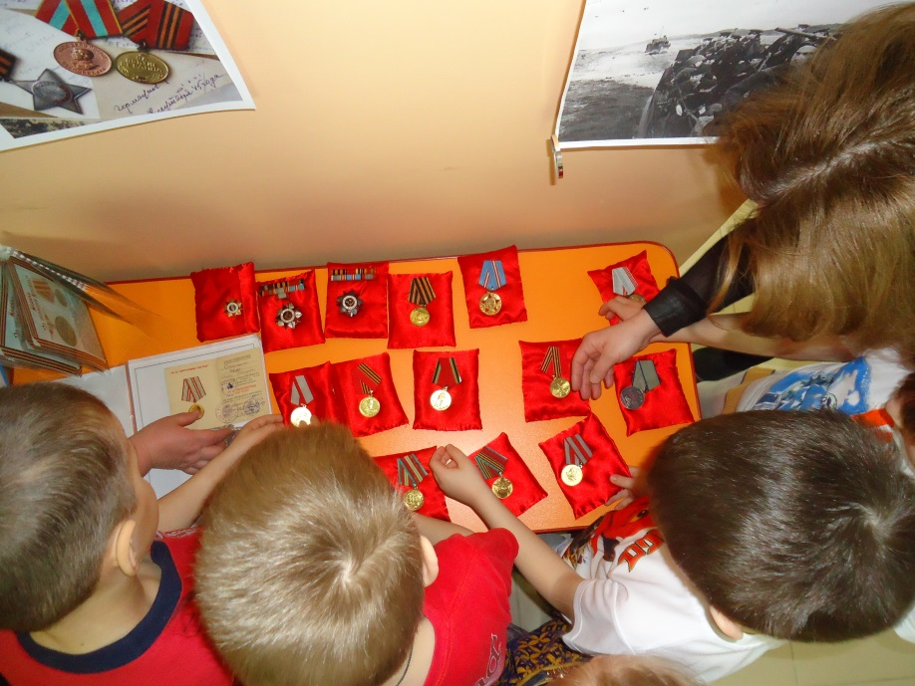
Районный проект «Музей на колесиках»

Slide 11
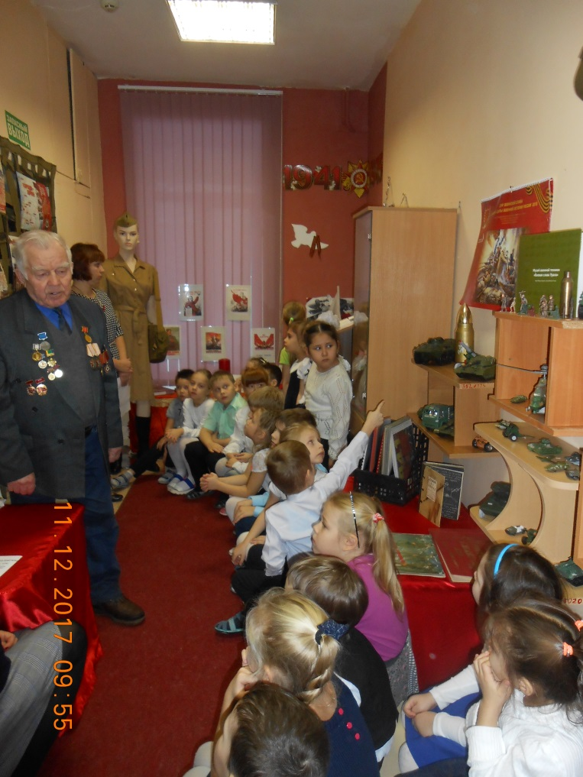
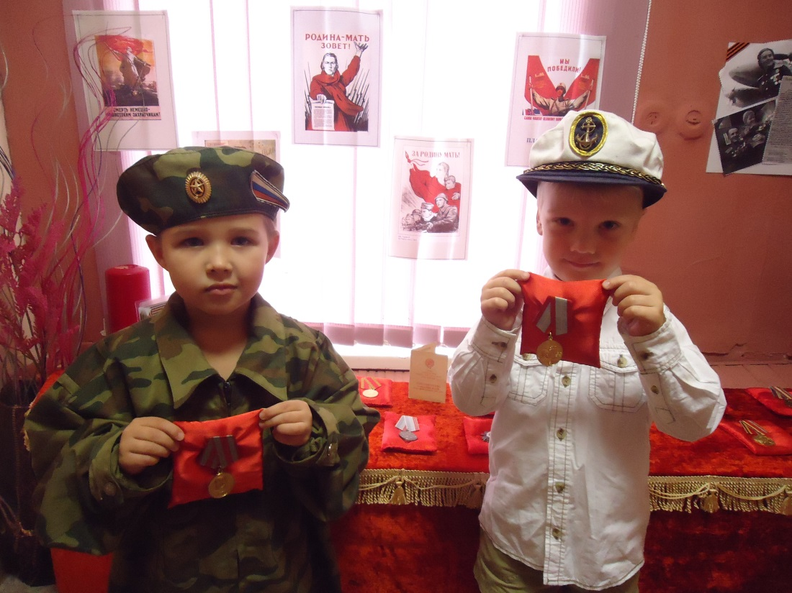
Формы работы в музее
Тематические занятия в музее (встречи, сборы, изучение исторических событий)

Slide 12
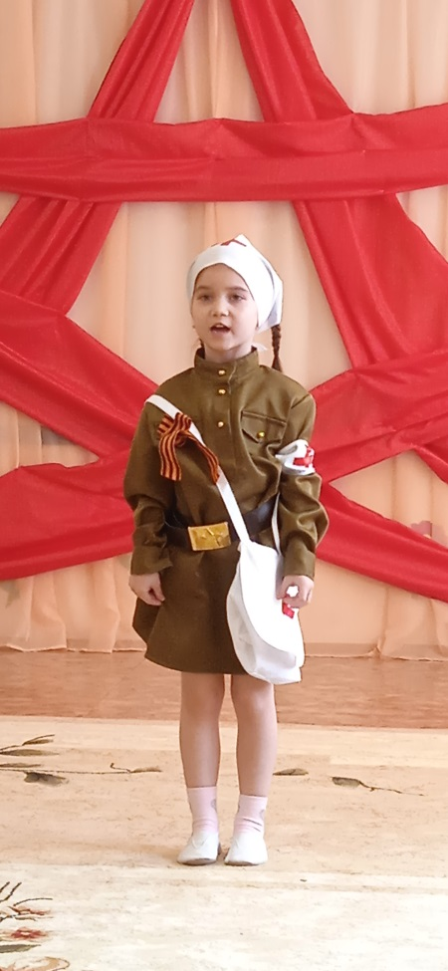
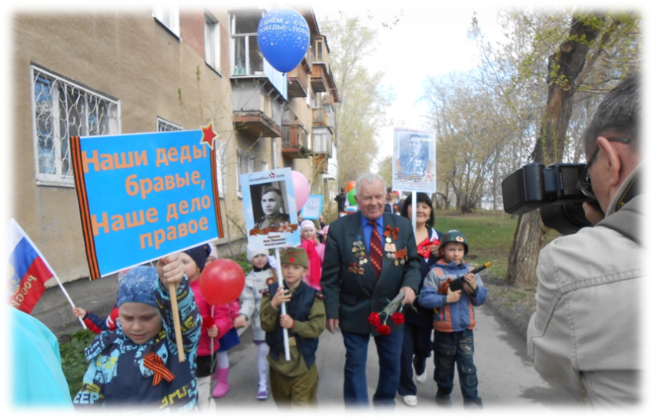
Формы работы в музее Уроки мужества, акции
День героев Отечества
Акция
«Бессмертный полк»

Slide 13
Формы работы в музее Конструирование и макетирование
Макет «Сапун-гора»
Конструирование «Взятие Рейхстага»

Slide 14
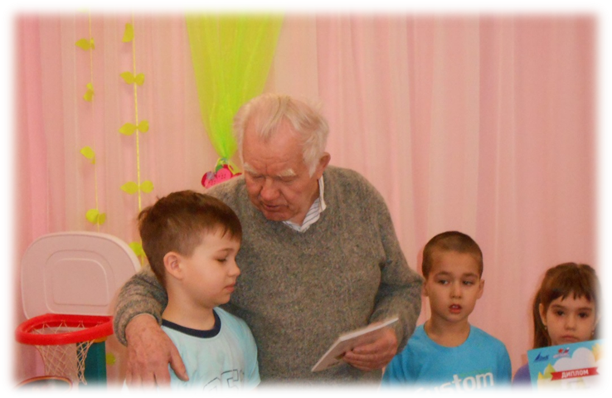
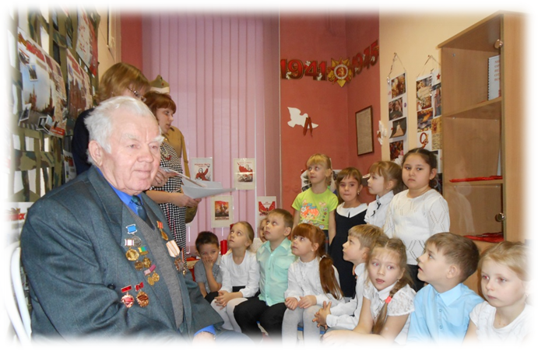
Формы работы в музее Встречи с ветеранами и тружениками тыла заводи имени М. Калинина

Slide 15
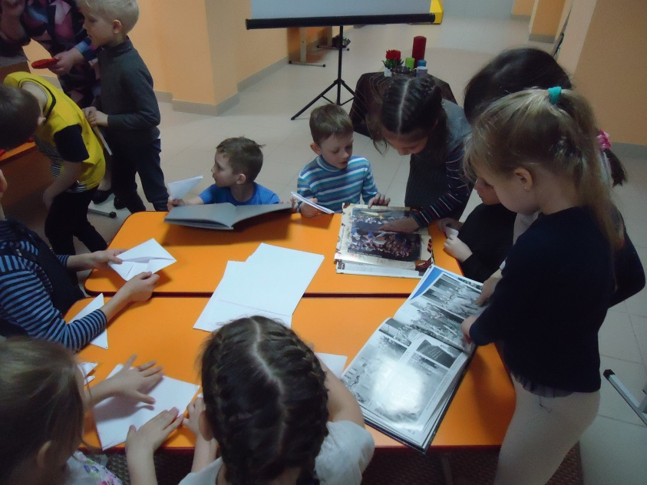
Формы работы в музее Мастер-класс «Фронтовые письма – треугольники»

Slide 16
Методическая копилка
Посмотреть или скачать файл «Нравственно-патриотическое воспитание.rar» -
https://disk.yandex.ru/d/KRBVAmJeFnqyCw

Slide 17
Плюсы и минусы (работа на доске Padlet)
https://padlet.com/dou339/bcsp5sw25pgxsa5z

Slide 18
Гремит салют в честь русской славы
Фонтаном рвущихся огней.
Ликуй, народ! Ликуй, Держава! Встречай, Россия, сыновей!
Встречай защитников, что в схватке
Тебя от рабства сберегли.
За их высокий труд солдатский
Ты поклонись им до земли.
К. Мамонтов

